Slide 1
Воронежская область
Урок 7.
www.край36.рф

Slide 2
Воронежская область
Вспомните
Что такое географическое положение?
Какие особенности территории описывают при его характеристике?
Рассмотрите положение Воронежской области на карте России.
Воронежская область

Slide 3
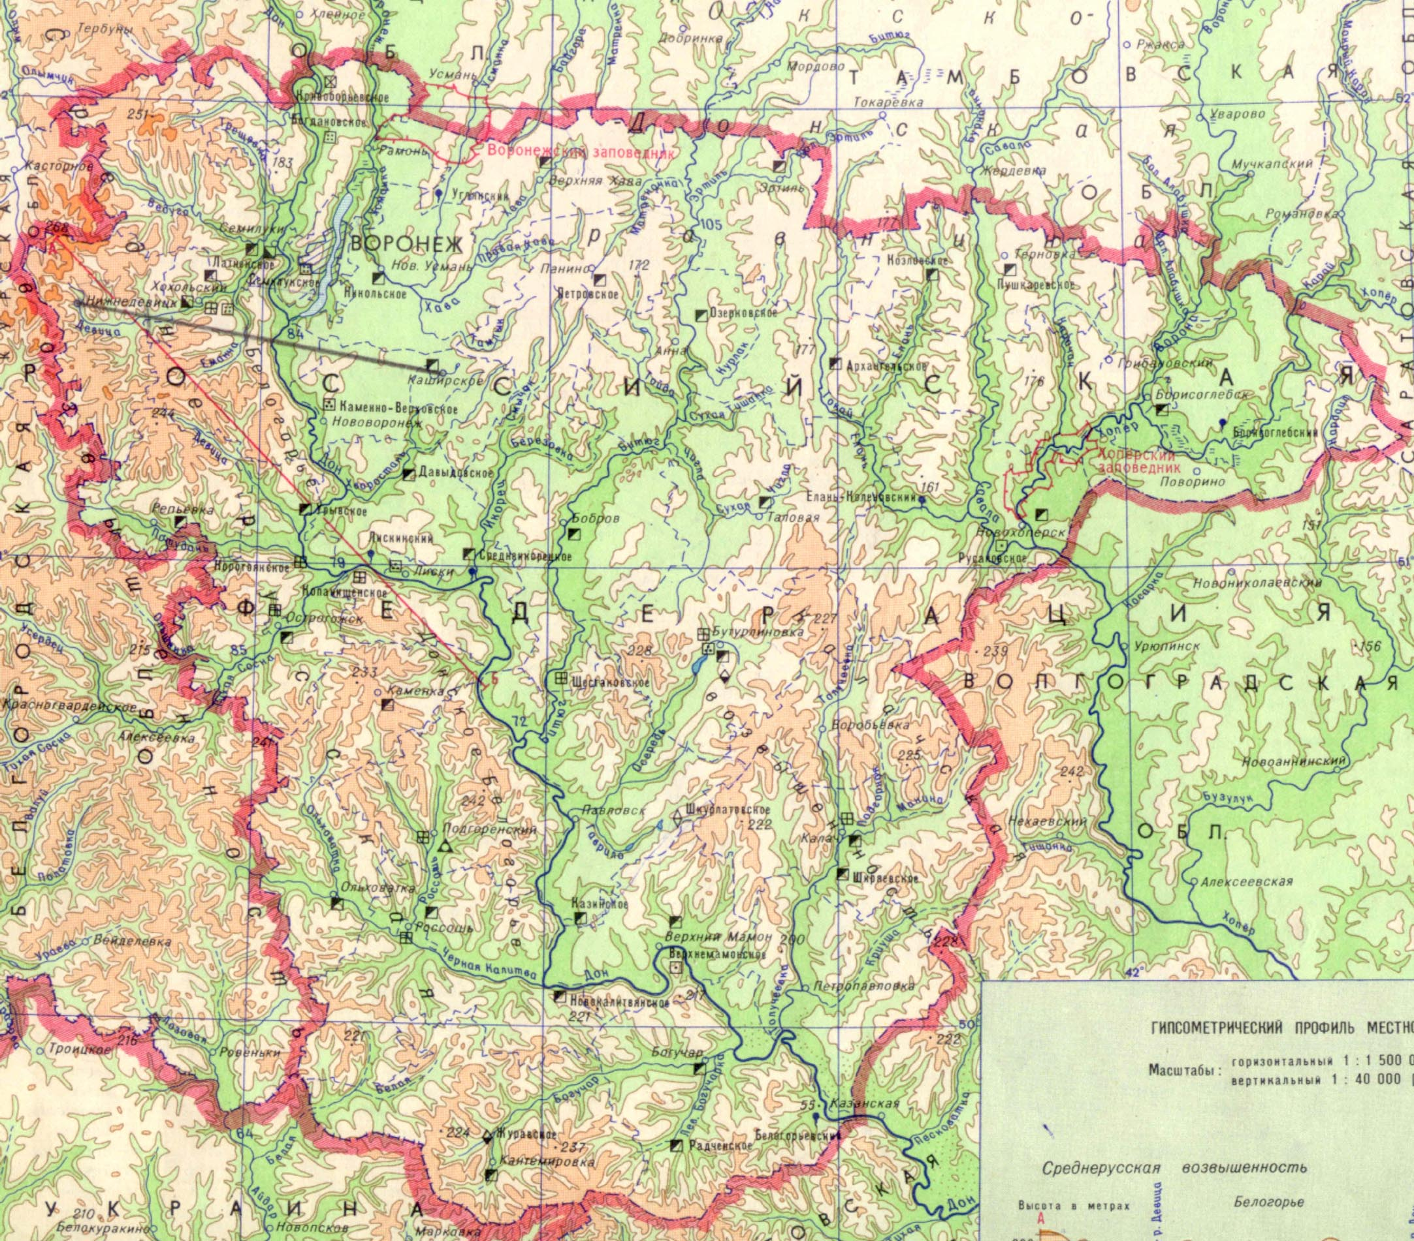
Воронежская область

Slide 4
Воронежская область
Географическое положение Воронежской области
Воронежская область располагается в Европейской части Российской Федерации.. Область граничит с Белгородской, Курской, Липецкой, Тамбовской, Саратовской, Волгоградской, Ростовской областями России и Луганской областью Украины.
Область входит в Центрально-Чернозёмный район и в Центральный Федеральный округ.
Воронежская область

Slide 5
Воронежская область
Крайняя северная точка 52⁰06' с. ш.
Крайняя южная точка 49⁰33' с. ш.
Крайняя восточная точка 42⁰57' в. д.
Крайняя западная точка 38⁰08' в.д.
Протяжённость области с севера на юг – около 285 км, с запада на восток – около 336 км.
Западная часть региона расположена на Среднерусской возвышенности, северо-восточная – на Окско-Донской низменности, юго-восточная – на Калачской возвышенности.
Через Воронежскую область протекает река Дон, впадающая в Азовское море.
Река Дон

Slide 6
Воронежская область
Общие сведения о Воронежской области
Площадь области 54,2 тыс. км².
В Воронежской области проживает 2330,4 тыс. человек, что составляет около 1,6% населения России.
Крупнейший город области – Воронеж.
Крупные города области – Борисоглебск (77,5 тыс. чел.), Россошь (64,1 тыс. человек), Лиски (55,9 тыс. человек), Острогожск (33,4 тыс. человек), Нововоронеж (32,1 тыс. человек).
Плотность населения 44,6 чел./км2.
Область делится на 3 городских округа и 31 район.
Воронеж. Театр драмы
им. А.В. Кольцова

Slide 7
Воронежская область
Формирование территории области
В разное время территория современной Воронежской области входила в состав Киевской Руси, Черниговского, Рязанского и Елецкого княжеств. Долго здесь было «Дикое Поле».
В 1708 г. территория вошла в состав Азовской губернии, переименованной в 1725 г. в Воронежскую. Площадь губернии постепенно уменьшалась.
В 1928 г. Воронежская губерния вошла в состав Центрально-Чернозёмной области (ЦЧО) с центром в Воронеже.
С 1934 г существует Воронежская область (в современных границах с 1957 г.)
Современная Воронежская
область в составе ЦЧО

Slide 8
Воронежская область
Вопросы
Опишите по карте географическое положение Воронежской области: расположение, границы с другими областями. Назовите экономический район и Федеральный округ, в которые она входит.
Велики ли площадь и численность населения Воронежской области?
На какие административные единицы делится Воронежская область?
Как происходило формирование территории Воронежской губернии в XVI-XIX вв.?
Какие изменения претерпели границы области в ХХ веке?
Практическая работа
По карте определите географические координаты своего населённого пункта. Определите координаты городов Воронежской области: Воронежа, Борисоглебска, Калача, Лисок, Павловска, Россоши.
Составьте характеристику географического положения своего района (города).
©www.край36.рф

